Slide 1
Meio Ambiente, Economia e Políticas Públicas: Teoria e Prática
Ariaster Baumgratz Chimeli
Ohio University
http://www.ohio.edu/people/chimeli/
chimeli@ohio.edu

Slide 2
Poluição Ótima e Poluição Sem Regulamentação
$
Benefício Marginal
Custo Marginal Social
P*
P^{M}
Poluição

Slide 3
Políticas Públicas – Teoria
Solução de Pigou: Imposto sobre a poluição (subsídio para a despoluição).
$
CM^{S}
t*
BM^{P}
P*
Poluição

Slide 4
Políticas Públicas – Teoria
Solução de Pigou: Imposto sobre a poluição.
$
BM^{P}
t*
P**
P*
P^{M}
Poluição

Slide 5
Políticas Públicas – Teoria
Solução de Pigou: Imposto sobre a poluição (subsídio para a despoluição).
$/unidade
CM^{S} (P)
= BM (a)
$/unidade
t*
s*
BM^{P}= CM(a)
P*
A*
Poluição →
← Abatimento

Slide 6
Políticas Públicas – Teoria
Solução de Pigou: Imposto sobre a poluição (subsídio para a despoluição).
$/unidade
$/unidade
BM^{P}= CM(a)
s*
P*
A*
P^{M}
Poluição →
← Abatimento

Slide 7
Políticas Públicas – Teoria
2 agentes econômicos (indivíduos/firmas)
Agente 1 se beneficia da poluição: g₁(P) é função de benefício total da poluição.
Agente 2 é afetado pela poluição: g₂(P) é função de dano total da poluição.

Slide 8
Políticas Públicas – Teoria
Eficiência:
$$\max_{P}{g_{1}\left(P\right)−g_{2}(P)}$$
$${Solução: P}^{∗} tal que: g_{1}^{′}(P^{∗})=g_{2}^{′}(P^{∗})$$
Eficiência: benefício marginal da poluição = dano marginal da poluição

Slide 9
Políticas Públicas – Teoria Solução de Pigou
Pigou: imponha um preço (imposto) t* por unidade de poluição.
$$\max_{P}{g_{1}\left(P\right)−t^{∗}P}$$
$$C.P.O.: g_{1}^{′}(P)=t^{∗}$$
$$Eficiência requer que: t^{∗}=g_{2}^{′}(P^{∗})$$

Slide 10
Políticas Públicas – Teoria Solução de Pigou
Pigou: imponha um preço (imposto) t* por unidade de poluição.
$$Eficiência requer que: t^{∗}=g_{2}^{′}(P^{∗})$$
Imposto Pigouviano t* é igual ao dano marginal da poluição no nível ótimo de poluição.

Slide 11
Políticas Públicas – Teoria Solução de Pigou
Pigou: imponha um subsídio s* por unidade de abatimento de poluição.
$$\max_{P}{g_{1}\left(P\right)+s^{∗}\left(P^{M}−P\right)}$$
$$\max_{P}{g_{1}\left(P\right)−s^{∗}P+s^{∗}P^{M}}$$
$$C.P.O.: g_{1}^{′}(P)=s^{∗}$$
$$Eficiência requer que: s^{∗}=g_{2}^{′}(P^{∗})$$

Slide 12
Políticas Públicas – Teoria Solução de Pigou
Pigou: imponha um subsídio s* por unidade de abatimento de poluição.
$$Eficiência requer que: s^{∗}=g_{2}^{′}(P^{∗})$$
Subsídio Pigouviano s* é igual ao dano marginal da poluição no nível ótimo de poluição.
Ou seja, t* = s* = dano marginal da poluição em seu nível ótimo P*.

Slide 13
Políticas Públicas – Teoria Solução de Pigou
t* = s* = dano marginal da poluição em seu nível ótimo P*.
Idéia: tanto o imposto quando o subsídio Pigouviano impõem o mesmo custo de oportunidade por unidade de poluição:
Cada vez que o poluidor polui ele/ela perde t* ou s* por unidade de poluição, dependendo da política adotada (imposto sobre a poluição ou subsídio ao abatimento da poluição).

Slide 14
Imposto, Subsídio e Lucro do Poluidor
Embora t* e s* levem ao mesmo nível eficiente de poluição P*, os lucros do poluidor são diferentes em cada caso:
$$g_{1}\left(P^{∗}\right)−s^{∗}P^{∗}+s^{∗}P^{M}>g_{1}\left(P^{∗}\right)−t^{∗}P^{∗}$$
Lobby político por parte dos poluidores pela adoção de subsídio ao abatimento ao invés do imposto sobre poluição.

Slide 15
Políticas Públicas – Prática Solução de Pigou
Adoção limitada da solução de Pigou: custos políticos de adoção de novo imposto ou subsídio.
Imposto sobre poluição:
Poluição hídrica em Wisconsin, EUA.
Poluição hídrica na França (limitação: lucro zero).
Poluição do ar em Maine, EUA.
Imposto sobre insumos e produtos (não ideal):
Imposto sobre gasolina com chumbo, CFCs, fertilizantes e pesticidas (EUA).

Slide 16
Políticas Públicas – Prática Solução de Pigou
Subsídio para o abatimento da poluição:
Equipamentos p/ despoluição: ↓ impostos (NY)
Subsídio e incentivos de curto e longo prazo:
Curto prazo: Poluição eficiente, lucros mais altos. Distorções em outros mercados (arrecadação de fundos).
Longo prazo: sobrevivência de firmas menos eficientes (que dependem do subsídio para serem competitivas); atração de mais firmas poluidoras (poluição pode aumentar).

Slide 17
Políticas Públicas – Teoria
Solução de Coase: Direitos de propriedade.
Tabela 1: Benefício e Custo Marginal da Poluição Sonora
Volume | Benefício Marginal | Custo Marginal
0 | 100 | 0
1 | 90 | 15
2 | 80 | 30
3 | 70 | 45
4 | 60 | 60
5 | 50 | 75
6 | 40 | 90
7 | 30 | 105
8 | 20 | 120
9 | 10 | 135
10 | 0 | 150
11 | -10 | 165

Slide 18
Políticas Públicas – Teoria
Solução de Coase: Especificação de direitos de propriedade.
Não importa se a vítima ou poluidor detém o direito de propriedade (eficiência vs distribuição)
Custos de transação
Alocação inicial dos direitos de propriedade
Leilão
Doação (para quem?)

Slide 19
Solução de Coase: Siderurgia e Lavanderia
Eficiência:
$$\max_{S,L}{π}=p_{S}S+p_{L}L−C_{S}\left(S\right)−C_{L}(L,S)$$
$$C.P.O.:\left(i\right) p_{L}={MC}_{L} ;(ii) p_{S}={MC}_{S}+{MD}_{S}$$

Slide 20
Solução de Coase: Siderurgia e Lavanderia
Lavanderia tem direito de propriedade (direito ao ar limpo):
$$π_{L}=p_{L}L−C_{L}\left(L,S\right)+τ(S)$$
$$τ\left(S\right):compensação paga pela$$
$$siderurgia a lavanderia$$
$$\max_{L}{π_{L}→p_{L}={MC}_{L}} (i)$$

Slide 21
Solução de Coase: Siderurgia e Lavanderia
Lavanderia tem direito de propriedade (direito ao ar limpo):
$$π_{S}=p_{S}S−C_{S}\left(S\right)−\{π_{L}\left(L\left(0\right),0\right)−π_{L}(L\left(S\right),S)\}$$
$$onde \left\{π_{L}\left(L\left(0\right),0\right)−π_{L}\left(L\left(S\right),S\right)\right\}= {TD}_{S}\left(L\left(S\right),S\right)$$
$$π_{S}=p_{S}S−C_{S}\left(S\right)−{TD}_{S}\left(L\left(S\right),S\right)$$
$$\max_{S}{π_{S}→p_{S}={MC}_{S}+{MD}_{S}} (ii)$$

Slide 22
Solução de Coase: Siderurgia e Lavanderia
Siderurgia tem direito de propriedade (direito de poluir):
$$π_{S}=p_{S}S−C_{S}\left(S\right)+\{π_{L}\left(L\left(S\right),S\right)−π_{L}(L\left(S_{M}\right),S_{M})\}$$
$$π_{S}=p_{S}S−C_{S}\left(S\right)+\left\{π_{L}\left(L\left(S\right),S\right)−π_{L}\left(L\left(S_{M}\right),S_{M}\right)\right\}+π_{L}\left(L\left(0\right),0\right)−π_{L}\left(L\left(0\right),0\right)$$
$$π_{S}=p_{S}S−C_{S}\left(S\right)−\left\{π_{L}\left(L\left(0\right),0\right)−π_{L}\left(L\left(S\right),S\right)\right\}+\{π_{L}\left(L\left(0\right),0\right)−π_{L}\left(L\left(S_{M}\right),S_{M}\right)\}$$
$$π_{S}=p_{S}S−C_{S}\left(S\right)−{TD}_{S}\left(L\left(S\right),S\right)+K$$

Slide 23
Solução de Coase: Siderurgia e Lavanderia
Siderurgia tem direito de propriedade (direito de poluir):
$$π_{S}=p_{S}S−C_{S}\left(S\right)−\left\{π_{L}\left(L\left(0\right),0\right)−π_{L}\left(L\left(S\right),S\right)\right\}+\{π_{L}\left(L\left(0\right),0\right)−π_{L}\left(L\left(S_{M}\right),S_{M}\right)\}$$
$$π_{S}=p_{S}S−C_{S}\left(S\right)−{TD}_{S}\left(L\left(S\right),S\right)+K$$
$$\max_{S}{π_{S}→p_{S}={MC}_{S}+{MD}_{S}} (ii)$$

Slide 24
Solução de Coase: Siderurgia e Lavanderia
Siderurgia tem direito de propriedade (direito de poluir):
$$π_{L}=p_{L}L−C_{L}\left(L,S\right)−γ(S)$$
$$γ\left(S\right):compensação paga pela lavanderia a siderurgia$$
$$\max_{L}{π_{L}→p_{L}={MC}_{L}} (i)$$

Slide 25
Teorema de Coase
Poluição ótima (eficiente) independente de quem detém o direito de propriedade.
Condições:
Custo de transação zero.
Não há efeito riqueza.
Informação perfeita.
Tomadores de preço.

Slide 26
Teorema de Coase
Na prática custos de transação existem.
Contribuições do Teorema de Coase:
Aloque direitos de propriedade de forma a minimizar custos de transação (Ex. Acid Rain Program, EUA).
Considere a possibilidade de vítima pagar.
Teorema de Coase: Eficiência versus Equidade. Direitos de propriedade como ativo de valor.

Slide 27
Solução de Coase: Exemplo
Solução de Coase: Títulos negociávies de poluição (“cap and trade”).
Exemplos:
Acid Rain Program (usinas de energia/SO₂).
Regional Clean Air Incentives Market (Califórnia).
Sistema de transação de emissões da União Européia (EU ETS – emissions trading system) para gases do efeito estufa.

Slide 28
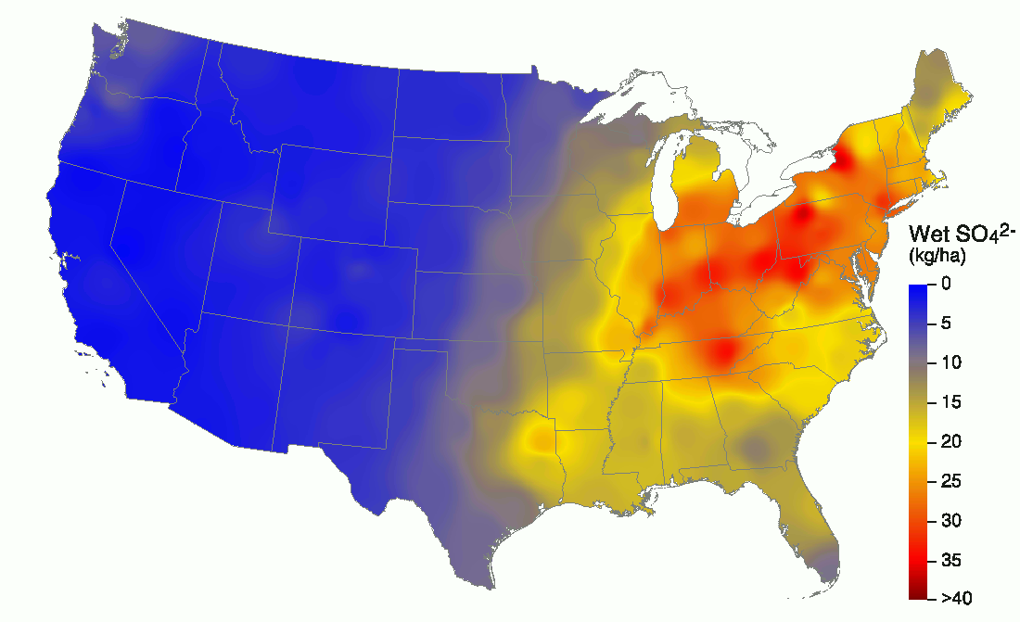
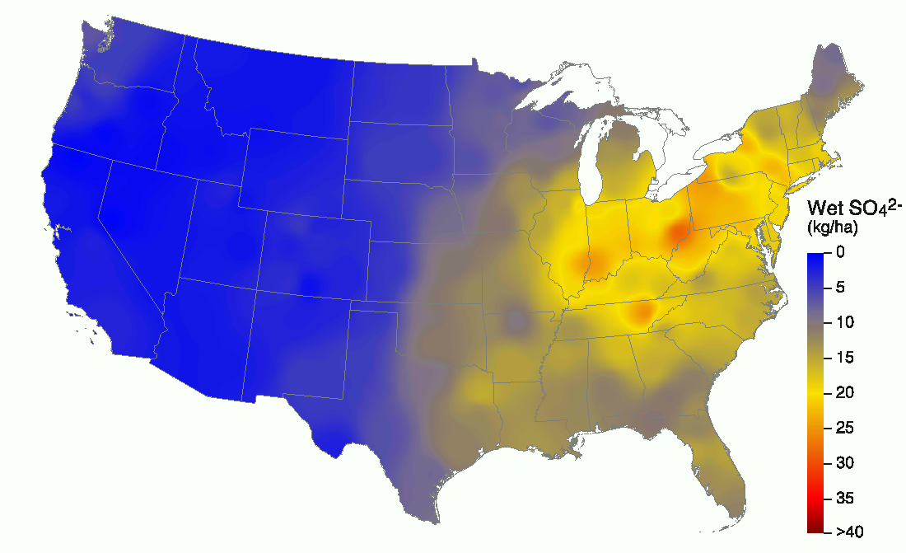
Monitoramento da Chuva Ácida
1989 - 1991
1998-2000
Redução significativa da chuva ácida (Acid Rain Program).
Fonte: National Acid Deposition Program.

Slide 29
Solução de Comando e Controle
Comando e controle. Legislação:
Restringindo o uso de certos insumos (DDT, CFCs, chumbo na gasolina, Delaney Clause)
Restringindo a produção
Requerendo o uso de certos equipamentos (“best available practices”, SO₂ nos EUA)
Obrigando o corte da poluição em certa porcentagem para todos os poluidores

Slide 30
Poluição Ótima e Poluição Sem Regulamentação
$
Benefício Marginal
Custo Marginal Social
P*
P^{M}
Poluição

Slide 31
Solução de Comando e Controle
Curto prazo: nível ótimo de poluição em modelos estáticos.
Longo prazo: ineficiência em modelos dinâmicos (Stokey, IER,1998):
Suponha que poluição esteja associada ao uso de capital.
Imposto sobre poluição: afeta o preço do capital e retorno do investimento do capital. Investidor incorpora custo privado e social (externalidade) do capital.
Comando e controle: posse de capital trás consigo o direito de poluir certa quantidade, sem pagamento pelo dano desta poluição. Acumulação excessiva de capital (poluição).

